Slide 1
Analyse des Politiques Publiques L’implantation d’éoliennes en Région Wallonne
Rossignol Nicolas
Parotte Céline
Fallon Catherine
Département de Science Politique, Université de Liège

Slide 2
Avant-propos
Options
Décision
Mise en œuvre
Évaluation
Problématisation
L’implantation d’éoliennes
en Région Wallonne
Jones, C. 1970. An introduction to the study of Public Policy. Belmont: Duxburry Press.

Slide 3
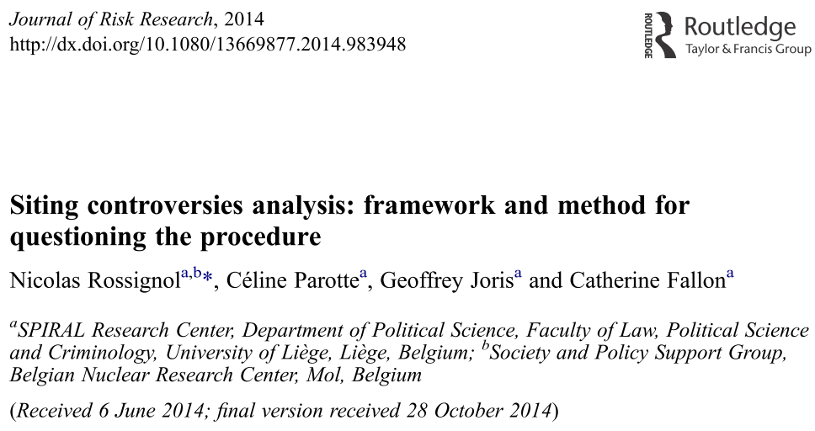
Avant-propos

Slide 4
1. Problématisation
Problématisation (toujours en contexte!)
« Il y a un problème public »
« Ce problème doit être pris en charge par le politique »
Ex: « Port de la Burka dans l’espace public » → Interdiction
Ex: « Alcool au volant » → <0,5g d’alcool / litre de sang
Ce n’est pas toujours le cas!
Ex: « Recherche d’enfants disparus » → Child Focus
Le marché aussi problématise pour proposer des solutions!
Ex: Becel Proactiv, Pneus « neige »…

Slide 5
1. Problématisation
Quid de l’implantation d’éoliennes en RW?
Problème: L’activité humaine déstabilise le fonctionnement naturel de l’environnement
Solutions:
Mise à l’agenda de « protection de l’environnement » depuis 1970
Réduire la production de gaz à effet de serre
Favoriser production d’énergie qui ne produit pas ce type de gaz
Europe, Objectifs 2020
Reduce greenhouse gas emissions by at least 20% compared to 1990 levels or by 30%, if the conditions are right; increase the share of renewable energy sources in our ﬁnal energy consumption to 20%; and a 20% increase in energy efficiency.

Slide 6
2. Options
Comment faire en sorte qu’il y ait plus d’éoliennes (entre autres choses) en RW? Qui? Comment? Quid des aspects financiers?
Eoliennes publiques?
Subvention aux communes?
Obligation des ménages à construire 1 petite éolienne
…

Slide 7
3. Décision
Afin de favoriser l’implantation d’éoliennes par le secteur privé, un système d’incitants financiers a été mis en œuvre par le gouvernement wallon en 2001:
Les certificats verts:
1MWh d’énergie verte = 1 certificat vert
Fixation de quotas de certificats verts
Fournisseurs d’électricité doivent acheter CV
→ Organisation d’un marché du CV (O/D)

Slide 8
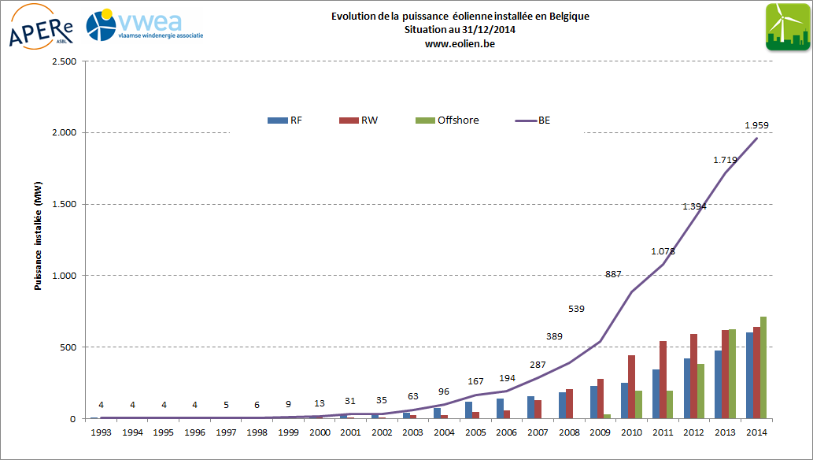
3. Décision
Résultat: Multiplication du nombres de projets éoliens et d’éoliennes en RW

Slide 9
4. Mise en œuvre
Soutien des autorités envers énergies renouvelables
Europe (Objectifs 2020)
Région Wallonne (Certificats Verts…)
Soutien des entreprises privées
€
Soutien des citoyens envers production d’énergie éolienne
Europe (Wolsink, 2007)
Région Wallonne, 86% (IPSOS, 2010)
SUPER

Slide 10
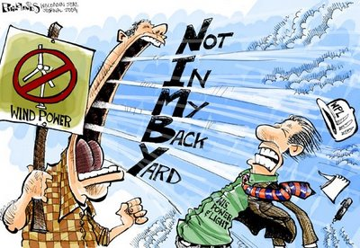
4. Mise en œuvre
Soutien de manière générale
Mais… Autour des projets, on observe des controverses

Slide 11
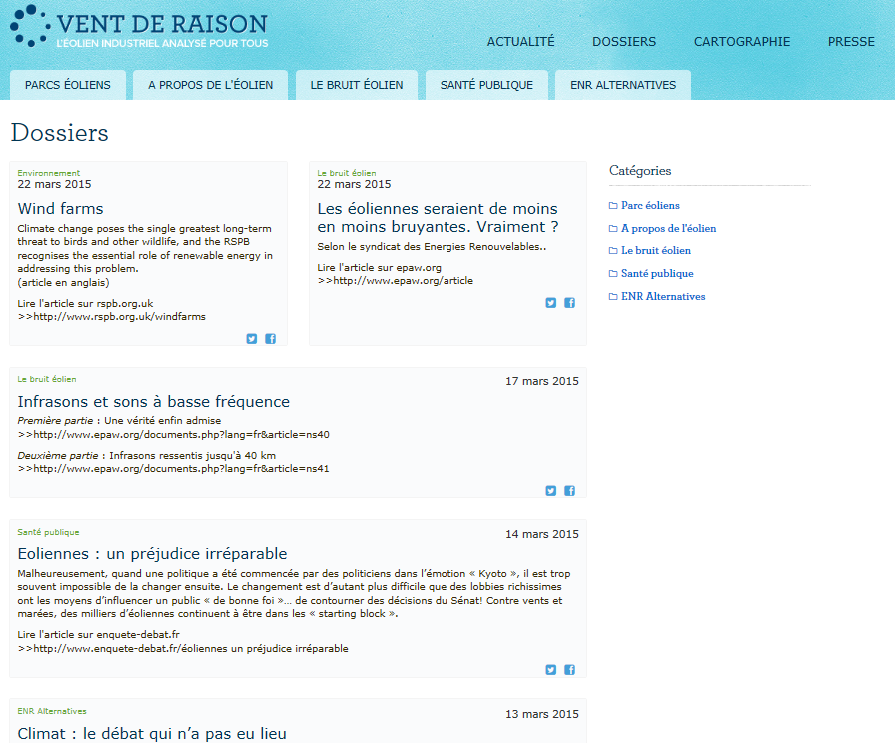
4. Mise en œuvre
Controverses
Bruit
Infrasons
Impact sur la faune
Impact sur santé
Changement climatique

Slide 12
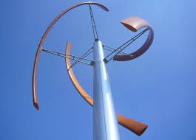
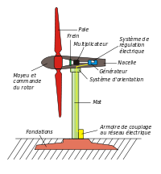
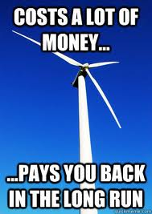
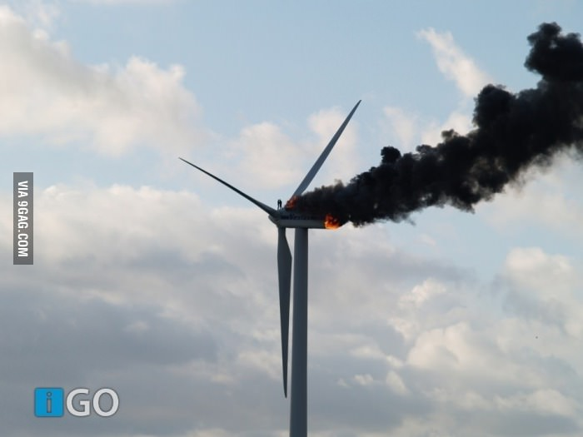
4. Mise en œuvre

Slide 13
5. Analyse
Projet ALPE (Acceptation Locale des Éoliennes)
BUT: Dépasser « NIMBY »:
Stigmatise les riverains → irrationnels et égoïstes
Pertinence scientifique discutable
Rareté des comportement purement « free rider »
Réduction du caractère dynamique des attitudes (Wolsink, 2000)
Pas de mise en question de la véracité des arguments mobilisés

Slide 14
5. Analyse
Politique Publique
Réduire la production de gaz à effets de serre via implantation d’éoliennes en RW
Instrument 1
Certificats Verts
But: Stimuler l’implantation
Instruments 2
Procédures d’obtention du Permis Unique
But: Cadrer l’implantation

Slide 15
5. Analyse
On concentre l’analyse sur la procédure d’obtention du Permis Unique.
La procédure est un « instrument d’action publique ».
Une procédure n’est pas « normale », elle est la traduction d’objectifs, de conceptions, de valeurs.
A ce titre, elle doit être questionnée!

Slide 16
5. Analyse
Question de recherche:
En Région Wallonne, quel est l’impact du processus décisionnel sur l’acceptabilité locale des projets?
Processus décisionnel
?
Acceptabilité

Slide 17
5. Analyse
Des questions?

Slide 18
5.1. Méthodologie (1)
Centre environnement: Analyse des arguments
Risques potentiels
Impacts visuel et sonore
…
Psychologie Sociale: Questionnaire quantitatif
Attachement au lieu
Image renvoyée par le promoteur
Distribution des bénéfices
Qualité de la communication entre les acteurs
…

Slide 19
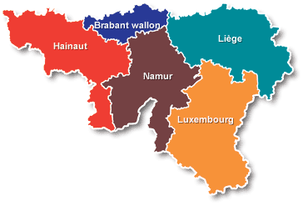
5.1. Méthodologie (1)
Phase 1: 4 cas d’étude en Région Wallonne
Phase 2 : 1 étude transversale via un Open Process Workshop (Joris et Claisse, 2011)

Slide 20
5.1. Méthodologie (1)
4 cas d’étude en Région Wallonne
Ath-Silly | Aubange-Messancy | Dour-Quiévrain | Modave
Projet accepté par le Ministre mais refusé par le Conseil d’Etat (à suivre…) | Projet refusé par le Ministre | Projet accepté par le Ministre | Projet refusé par le Ministre
2007-2011 | 2008-2010 | 2003-2011 | 2009-2010
9 puis 7 éoliennes | 7, 8 puis 6 éoliennes | 14 éoliennes implantées en 3 phases | 4 éoliennes (dont une communale)
Ideta (intercommunale) et WE Power (Colruyt) | Air Energy | Electrabel et Ventis | Electrabel

Slide 21
2. Méthodologie
Aubange-Messancy
Contacts informels
RIP
EIE
Demande de permis
Enquête publique
Avis des instances
Décision FD FT (NON)
Décision Ministre (NON)
Ath-Silly
Contacts informels
RIP
EIE
Demande de permis
Enquête publique
Avis des instances
Décision FD FT (NON)
Décision Ministre (OUI)
Dour-Quiévrain
Contacts informels
RIP
EIE
Demande de permis
Enquête publique
Avis des instances
Décision FD FT (NON)
Décision Ministre (OUI)
Modave
Contacts informels
RIP
EIE
Demande de permis
Enquête publique
Avis des instances
Décision FD FT (NON)
Décision Ministre (NON)
Présentation préalable
Contre-étude (citoyenne)
Réunion de présentation EIE
Mouvement BIVISI
Décision Ministre (bis) (OUI)
Décision CE (bis) (NON)
Avis Cellule Bruit (NON)
Contre-étude (citoyenne)
Décision CE (NON)
: Réappropriation par promoteur
: Réappropriation par des citoyens
: Appropriation autonome au niveau des pouvoirs politiques / administratifs
: Changement de l’avis
21

Slide 22
5.1. Méthodologie (1)
Cas d’étude :
38 entretiens semi-directifs (15 par téléphone et 23 en face à face)
Analyse des dossiers éoliens issus des archives communales
Analyse de la presse
4 Focus Group (1 par cas d’étude)
Ath-Silly : 13 participants (opposants, politiques, riverains proches)
Aubange-Messancy : 7 p. (opposants, 1 citoyen intéressé)
Dour-Quiévrain : 12 p. (citoyens intéressés, retraités, coopérateurs)
Modave : 8 p. (1 opposant, retraités intéressés, 1 politique)

Slide 23
5.1. Méthodologie (1)
Focus Group

Slide 24
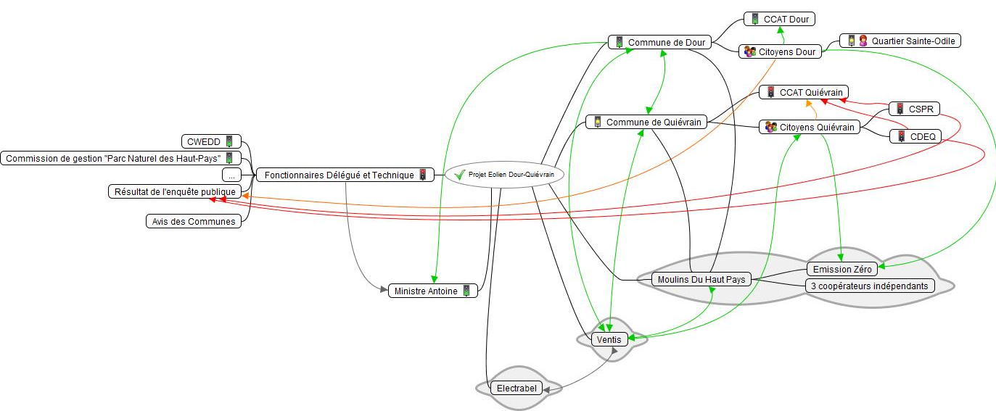
5.2. Résultats (1)
1) Complexité du réseau des stakeholders

Slide 25
5.2. Résultats (1)
2) Confiance
Le promoteur est perçu comme un envahisseur
Le bureau d’expert (EIE) « est à la botte des promoteurs »
La commune est assise entre deux chaises
→ La procédure échoue à générer de la confiance entre citoyens et autres acteurs

Slide 26
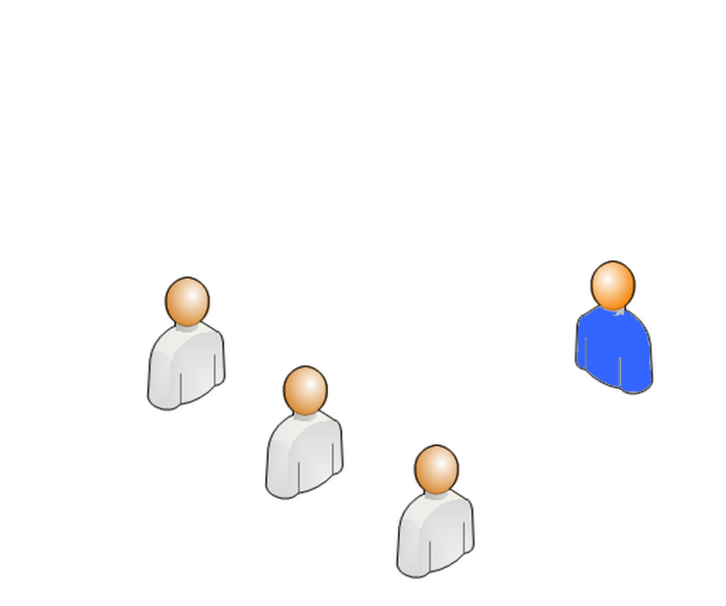
5.2. Résultats (1)
3) Les citoyens ont peu de prises sur le projet
L’information présentée durant la RIP est trop technique ou trop « marketée » → conflits de cadrage

Slide 27
5.2. Résultats (1)
3) Les citoyens ont peu de prises sur le projet
L’information présentée durant la RIP est trop technique ou trop « marketée » → conflits de cadrage
Le projet en cours d’élaboration semble en fait déjà ficelé
Les dossiers sont difficilement accessibles
L’EIE semble inutile et implique un long silence durant la procédure
Les critères de décision concernant l’octroi du Permis Unique sont opaques
→ La procédure échoue à engager les citoyens dans le projet

Slide 28
5.2. Résultats (1)
Suite à cette première phase de recherche, on se rend compte que l’acceptabilité des projets est liée à la manière dont la procédure structure:
Les rôles de chacun des acteurs
L’inclusion des citoyens
Le rythme du projet
On se rend compte de l’incapacité de la procédure a répondre aux inquiétudes et incertitudes des citoyens.

Slide 29
5.3. Méthodologie (2)
Étude transversale
Open Process Workshop (Joris et Claisse, 2011)
Participants :
Régis Colombier, Initiateur de l’éolien à Leuze-Hainaut,
Geoffroy Delvaux, développeur Electrabel,
Pascale Delvaux, Conseillère du cabinet du Ministre Henry,
Xavier Desgain, Député wallon et Député du Parlement de la Communauté française,
Johanna d’Hernoncourt, facilitateur éolien,
Baudouin Germeau, secrétaire général d’Espace Environnement,
Corine Goffinet, citoyenne, Vent du Sud,
Marc Installé, administrateur d’Emission Zéro,
Eric Kluycskovics, Conseiller en communication au Cabinet du Ministre Henry
Benoît Mat, gérant de la société Ventis,
Jean-François Mistch, coopérative des consommateurs Enercoop,
Isabelle Poncelet, Députée provinciale en charge des énergies renouvelables,
Florence Posschelle,, Air Energy,
Gery Primosig, SPW-DGO4
Jean-François Ravone, Echevin de l’environnement de la commune de Villers-Le-Bouillet.
Claude Feltz, Professeur à l’Université de Liège, Faculté des sciences agronomiques de Gembloux, Président de la CCAT d’Aubange

Slide 30
5.3. Méthodologie (2)
Open Process Workshop (Joris et Claisse, 2011)
1) Discussion de la procédure
2) Évaluation de proposition d’améliorations de la procédure

Slide 31
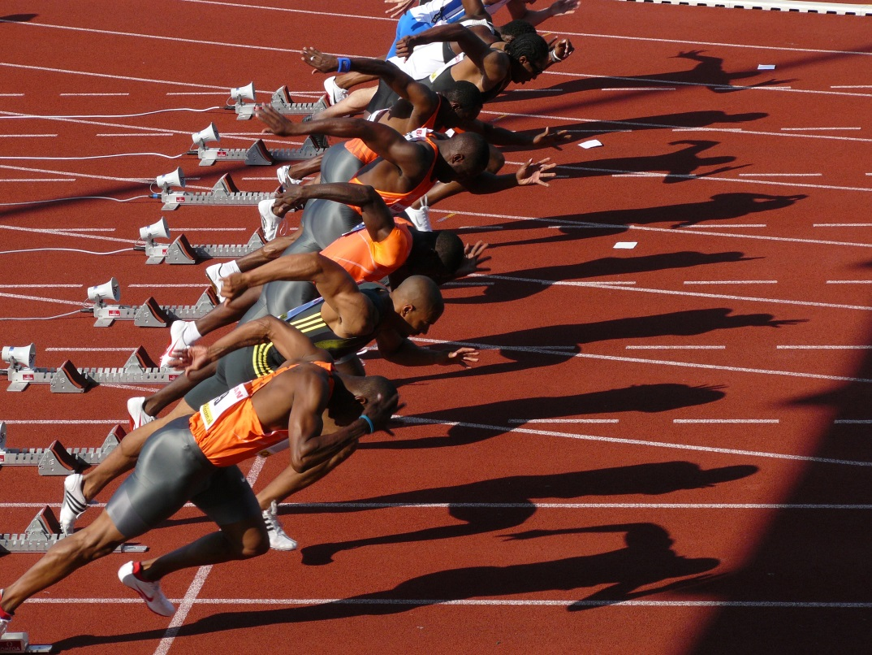
5.4 Résultats (2)
1) Logique de marché impliquée par les CV
Compétition entre les promoteurs pour trouver des terrains libre
Agir vite, pas le temps de dialoguer

Slide 32
5.4 Résultats (2)
2) Gestion délicates des conflits
Des citoyens hostiles polluent les RIP (empêchent le dialogue d’avoir lieu)
Les autorités communales sont peu compétentes
Les promoteurs (symbolisant le projet) sont en premières lignes dans ce climat de controverse

Slide 33
5.4 Résultats (2)
3) Différentes logiques de gestion entre les niveaux de pouvoir
 | Regional politico-administrative authority | Local politico-administrative authority
Interest they are working for | General | Local
Strengh of decision making power in the decision making process | Strong | Formally weak Actually strong
Level of expertise a priori | Experts | Non-experts
Electoral responsability | Marginal impact | High impact

Slide 34
5.4 Résultats (2)
5.4 Résultats (2)
4) Justification des décisions ne lève pas les incertitudes
Les critères de décision ne sont pas clairs
La pondération de ces critères est opaque

Slide 35
6. Conclusion
Acceptabilité
Incertitude
Inclusion des citoyens
Confiance

Slide 36
6. Conclusion
L’implantation d’éoliennes en RW se faire dans le cadre d’une politique publique
Problématisation et mise à l’agenda politique
Problème: Production gaz à effets de serre
Public: Le politique doit s’en charger
Évaluation des options (?)
Modèle de la poubelle? (Cohen, Marsh and Olsen, 1972)
Détermination d’une stratégie (décision)
En RW, organisation d’un marché des CV pour stimuler l’implantation d’éoliennes par le secteur privé

Slide 37
6. Conclusion
Mise en œuvre
Démêler les fils de la controverse
Effets + ou – inattendus? Nouveau problème publique
Options
Décision
Mise en œuvre
Évaluation
Problématisation

